Slide 1


INFRAESTRUTURA DE TECNOLOGIA DA INFORMAÇÃO

Slide 2
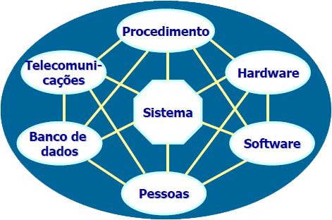

SIBC - Sistema de Informação Baseado em Computador
“Conjunto ou disposição de elementos, organizado para executar certo método, procedimento ou controle ao processar informações”
Pressman
Entrada
Saída

Slide 3
Infraestrutura de Tecnologia da Informação
A infraestrutura de tecnologia da informação (TI) são os componentes necessários para executar e gerenciar os ambientes de TI empresarial. É possível implantá-la em um sistema de cloud computing ou nas próprias instalações da organização (on premise).

Slide 4
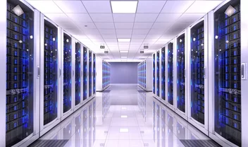
Servidores

Slide 5
O que é um Data Center?
Um centro de processamento de dados (CPD), também conhecido como data center, é um local onde estão concentrados os sistemas computacionais de uma empresa ou organização, como um sistema de telecomunicações ou um sistema de armazenamento de dados, além do fornecimento de energia para a instalação;
A segurança nos CPDs é a que se encarrega de socorrer pontos fracos da infraestrutura, tanto lógica como física do nosso Centro de Processamento de Dados. A segurança está dividida em dois pontos: física e lógica.

Slide 6
Componentes Básicos Data Center?
Servidores: a parte principal de um data center. Equipamentos para a execução de tarefas específicas, ou seja, uma espécie de computador para uso especializado.
Infraestrutura de energia: Aparelhos computacionais só funcionam com energia elétrica.
Refrigeração: mantem os aparelhos computacionais em temperaturas ideais para funcionamento.

Slide 7
Componentes Básicos Data Center?
Soluções de segurança e controle de acesso: grande número de dados sigilosos. Devem ser otimizados para sempre terem boa segurança de dados. Isso se faz com ferramentas de monitoramento e controle de acesso.
Equipamentos de prevenção e monitoramento de desastres: pode ser atingido por falhas que geram danos físicos graves à infraestrutura, como incêndios. Para sua prevenção e mitigação correta, uma política abrangente pode ser adotada.

Slide 8
O que é um Servidor?
Em informática, um servidor é um software ou computador, com sistema de computação centralizada que fornece serviços a uma rede de computadores, chamada de cliente.
Esses serviços podem ser de naturezas distintas, como por exemplo, arquivos, e-mail, impressão, aplicação desktop, aplicações web, banco de dados, telefonia, etc.
Esta arquitetura é chamada de modelo cliente-servidor, é utilizada em redes de médio e grande porte (com muitas máquinas) e em redes onde a questão da segurança desempenha um papel de grande importância.

Slide 9
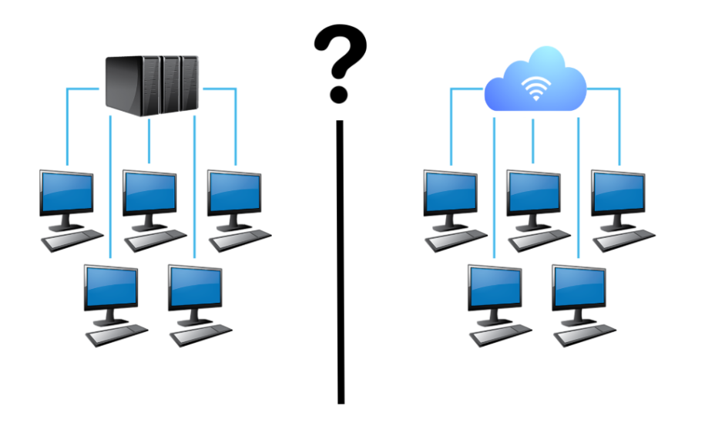
Servidores
Qual a diferença entre cloud x on premise?

Slide 10
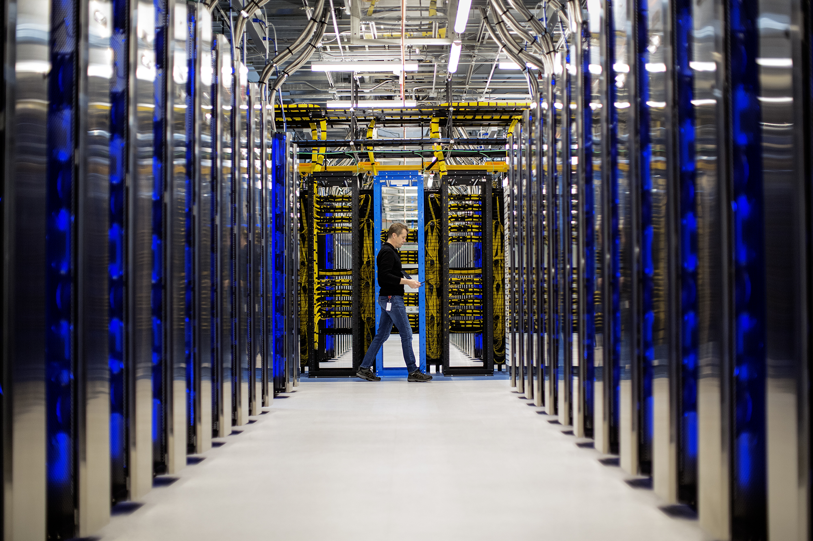
Data Center

Slide 11
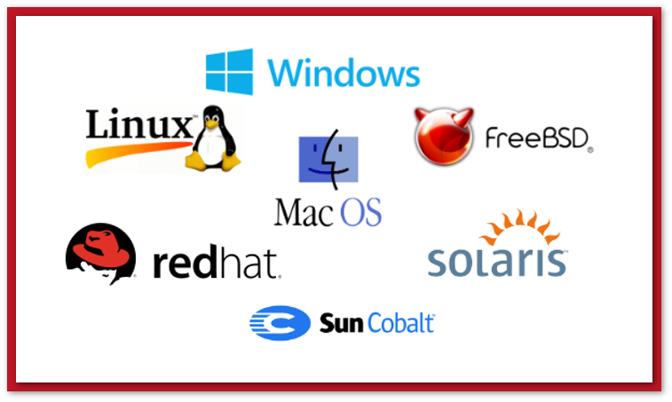
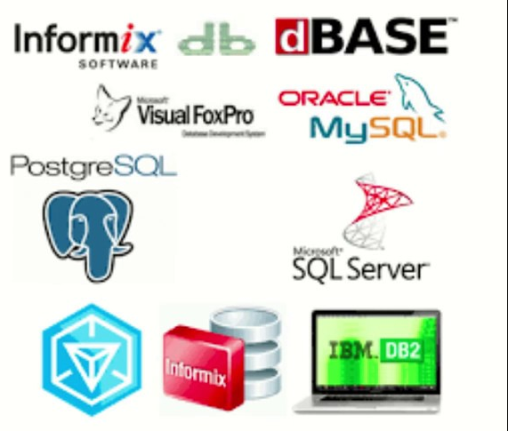
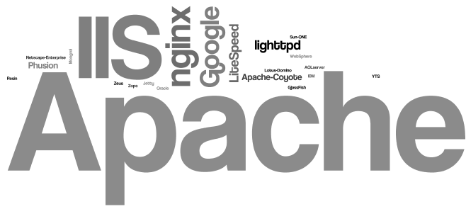
Infraestrutura de Tecnologia da Informação
Sistemas Operacionais
Sistema Gerenciador
de Banco de Dados
Servidores de Aplicações WEB

Slide 12
O que são Sistema Operacional?
Programa ou um conjunto de programas cuja função é gerenciar os recursos do sistema (definir qual programa recebe atenção do processador, gerenciar memória, criar um sistema de arquivos, etc.), fornecendo uma interface entre o computador e o usuário.
Após executar testes e iniciar os componentes da máquina (monitores, discos, etc), o BIOS procura pelo sistema operacional em alguma unidade de armazenamento, geralmente o Disco Rígido, e a partir daí, o sistema operacional "toma" o controle da máquina.
O sistema operacional reveza sua execução com a de outros programas, como se estivesse vigiando, controlando e orquestrando todo o processo computacional.

Slide 13
Servidores de Aplicações WEB?
Servidor web é um software responsável por aceitar pedidos em HTTP de clientes, geralmente os navegadores, e servi-los com respostas em HTTP, incluindo opcionalmente dados, que geralmente são páginas web, tais como documentos em HTML com objetos embutidos (imagens, etc) ou um computador que executa um programa que provê a funcionalidade descrita anteriormente;
O mais popular, e mais utilizado no mundo, é o servidor Apache (software livre). A Microsoft possui a sua própria solução denominada IIS (Internet Information Services);

Slide 14
Características Servidores WEB?
Os pedidos http que se referem habitualmente a páginas em HTML são normalmente feitos através de navegadores;
O processo se inicia com a conexão entre o computador onde está instalado o servidor web e o computador do cliente; como na web não é possível prever a que hora se dará essa conexão, os servidores web precisam estar disponíveis dia e noite;
O pedido do cliente é processado, e conforme as restrições de segurança e a existência da informação solicitada, o servidor devolve os dados;
Genericamente tudo o que se enquadre no conceito de ficheiro pode ser enviado como resultado de um pedido em HTTP;
Servidores web podem executar programas e scripts, gerando mais interações com o usuário.

Slide 15
Registro de Domínio?
O registro de domínio é um processo administrativo para garantir uma importante propriedade para uma empresa: o seu domínio na Internet. Tão importante quanto a marca, o domínio é o endereço eletrônico de uma página/empresa;
Diferente da marca registrada, o domínio pertence a quem o registrar primeiro, mesmo que o responsável pelo registro não seja o proprietário da marca;
Um domínio serve para conferir, ao seu negócio, um endereço eletrônico na Internet e, também, serve como uma proteção adicional à sua marca. Geralmente, quando se abre uma empresa, deve-se rapidamente registrar o domínio com o nome igual ou similar ao nome empresarial escolhido.

Slide 16

Registro de Domínio?
O domínio confere ao seu proprietário um endereço, por exemplo www.suaempresa.com.br. Além disso, mediante a contratação de uma hospedagem de sites ou serviço de e-mail corporativo, é possível criar contas de e-mail do tipo nome@suaempresa.com.br;
Há extensões de domínios nacionais(.br), internacionais(.com,.net,.org) e também para cada tipo de segmento. Empresas e profissionais que trabalham com música, por exemplo, podem optar por uma extensão .mus. Porém, é mais aconselhável utilizar extensões .com.br, .com ou .net, que são mais conhecidas, mais fáceis de lembrar. Há ainda a extensão .org, que também é bastante conhecida e foi criada para identificar as entidades sem fins lucrativos.

Slide 17
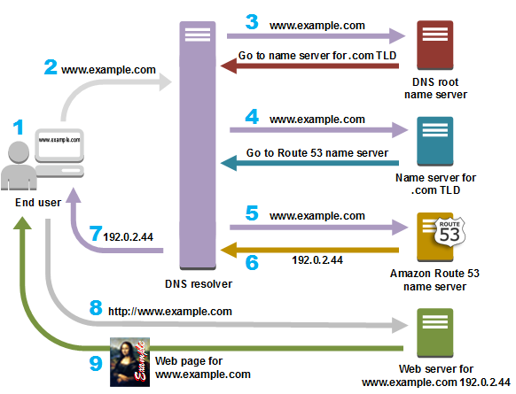
Servidor de DNS?
Os servidores DNS convertem solicitações de nomes em endereços IP, controlando qual servidor um usuário final alcançará quando digitar um nome de domínio no navegador da web. Essas solicitações são chamadas consultas.

Slide 18
Sistema Gerenciador de Banco de Dados?
Um Sistema de Gerenciamento de Banco de Dados (SGBD) – do inglês Data Base Management System (DBMS) – é o conjunto de programas de computador (softwares) responsáveis pelo gerenciamento de uma base de dados;
Seu principal objetivo é retirar da aplicação cliente a responsabilidade de gerenciar o acesso, a manipulação e a organização dos dados;
O SGBD disponibiliza uma interface para que seus clientes possam incluir, alterar ou consultar dados previamente armazenados;
Em bancos de dados relacionais a interface é constituída pelas APIs (Application Programming Interface) ou drivers do SGBD, que executam comandos na linguagem SQL (Structured Query Language).

Slide 19
HTTP
O protocolo de transferência de hipertexto (HTTP – HyperText Transfer Protocol) é o protocolo padrão para a Web. Através dele, os navegadores requisitam as páginas da Web e as recebem;
Dessa forma, o HTTP define, entre outras formalidades, como são requisitadas as páginas da Web, como são enviados os dados que o usuário insere em formulários e como o servidor envia mensagens de erro para o navegador do usuário;
Como o HTTP é um protocolo baseado em texto, ou seja, toda a informação transmitida está em texto, os dados do usuário e do servidor podem ser interceptados ou alterados no meio do caminho.

Slide 20
HTTPs
Com o uso do HTTPS, que é o HTTP seguro, adiciona-se alguns princípios de segurança, como confidencialidade, integridade e autenticação. Por confidencialidade, entende-se que a mensagem só é lida pelo destinatário real da mensagem. A integridade representa que a mensagem não foi alterada e o princípio da autenticação prova que o servidor é realmente quem diz ser.

Slide 21
INFRAESTRUTURA DE TI
ON PREMISE X CLOUD

Slide 22
Data Center

Slide 23
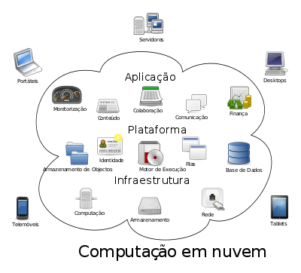
Cloud Computing

Slide 24
O que é um Cloud Computing?
O conceito de computação em nuvem (em inglês, cloud computing) refere-se à utilização da memória, das capacidades de armazenamento e processamento de computadores e servidores compartilhados e interligados por meio da Internet, seguindo o princípio da computação em grade.

Slide 25
Características?
O armazenamento de dados é feito em serviços que poderão ser acessados de qualquer lugar do mundo, a qualquer hora, não havendo necessidade de instalação de programas x ou de armazenar dados;
O acesso a programas, serviços e arquivos é remoto, através da Internet, sendo este a alusão à “nuvem”;
O uso desse modelo (ambiente) é mais viável do que o uso de unidades físicas;

Slide 26
Características?
Em qualquer SO conectado a internet e em qualquer lugar, pode-se ter acesso a informações, arquivos e programas em um sistema único, independente de plataforma;
O requisito mínimo é um computador compatível com os recursos disponíveis na internet;
O dispositivo é apenas um ponto de acesso a "grande nuvem" de computadores, sendo necessários somente os dispositivos de entrada (teclado, mouse) e saída (monitor).

Slide 27
Tipos de Clouds?
Pública: fazem parte de um provedor de serviço terceirizado e é por ele que elas são administradas, oferecendo alguns recursos de computação via internet. Utilizando uma nuvem pública, toda a parte de hardware, software e algumas outras infraestruturas são de total responsabilidade do provedor.
Privada: recursos de computação que são utilizados especialmente por uma única empresa ou organização. Nuvens privadas podem ser localizadas fisicamente no datacenter local de uma instituição.
Híbrida: nuvens públicas e privadas que ficam conectadas por uma tecnologia que possibilita o compartilhamento de dados e aplicativos entre elas. Permitindo, assim, que todos os aplicativos e dados se transitem entre ambas as versões.

Slide 28
Com Cloud...
Não precisamos se preocupar:
Escalabilidade
Disponibilidade
Desempenho
Backups

Slide 29
A Virtualização contribuiu para Cloud Computing...

Slide 30
Virtualização
Dividir um servidor físico em vários servidores virtuais e independentes.
Permite compartilhar e utilizar recursos de um único sistema computacional em vários outros (VM).
Cada máquina virtual oferece um sistema computacional completo muito similar a uma máquina física.
Cada máquina virtual pode ter seu próprio sistema operacional, aplicativos e oferecer serviços de rede.
– É possível ainda interconectar (virtualmente) cada uma dessas máquinas. ?

Slide 31
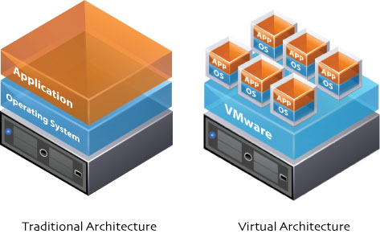
Virtualização

Slide 32

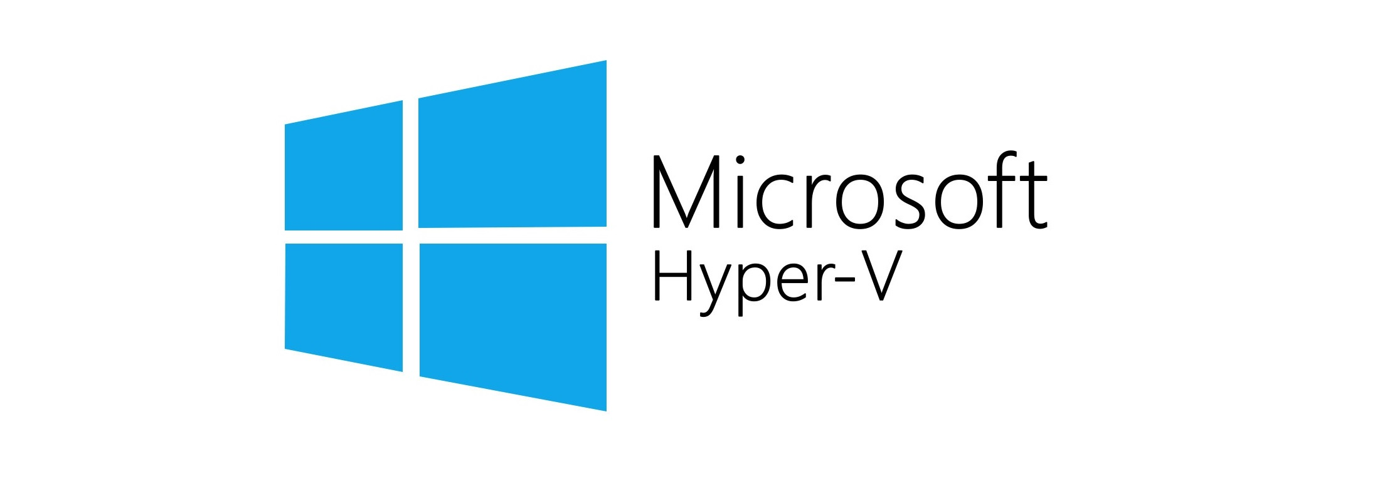
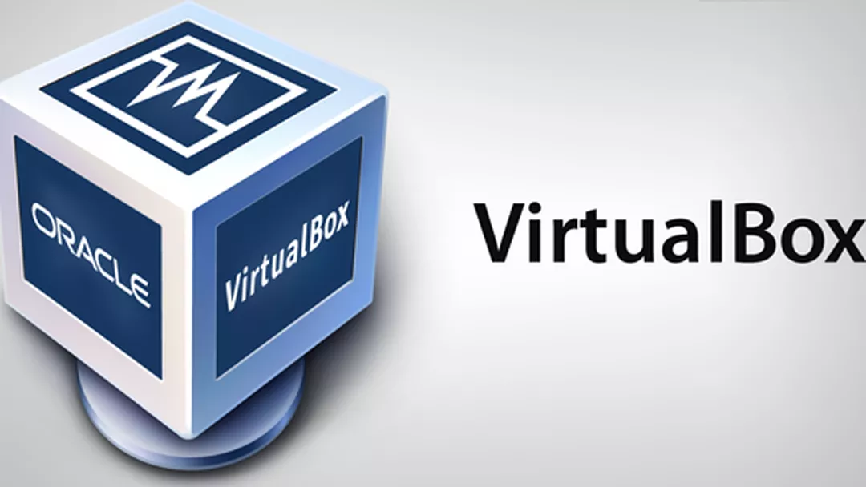
Software Virtualização

Slide 33
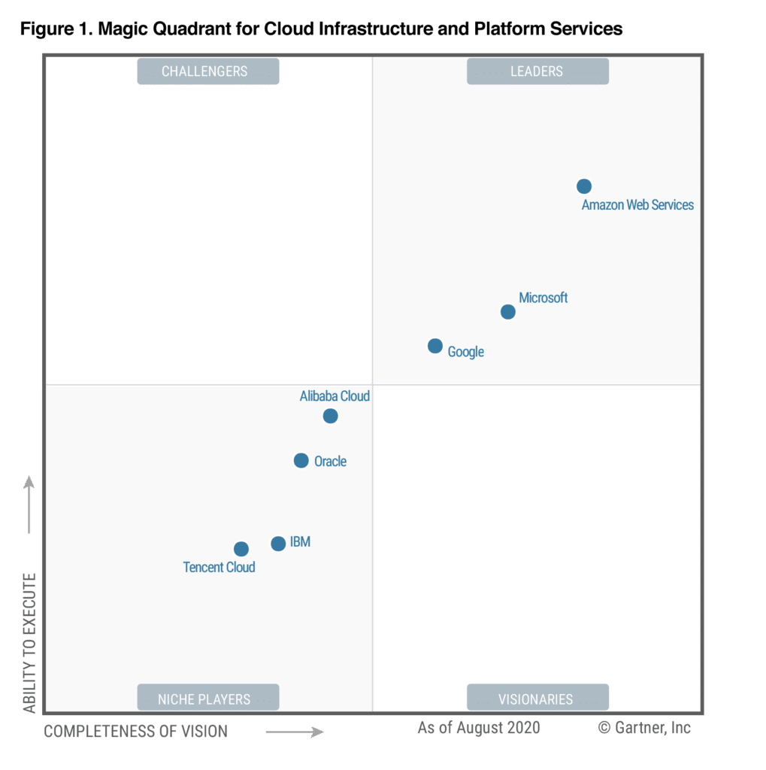
Gartner

Slide 34
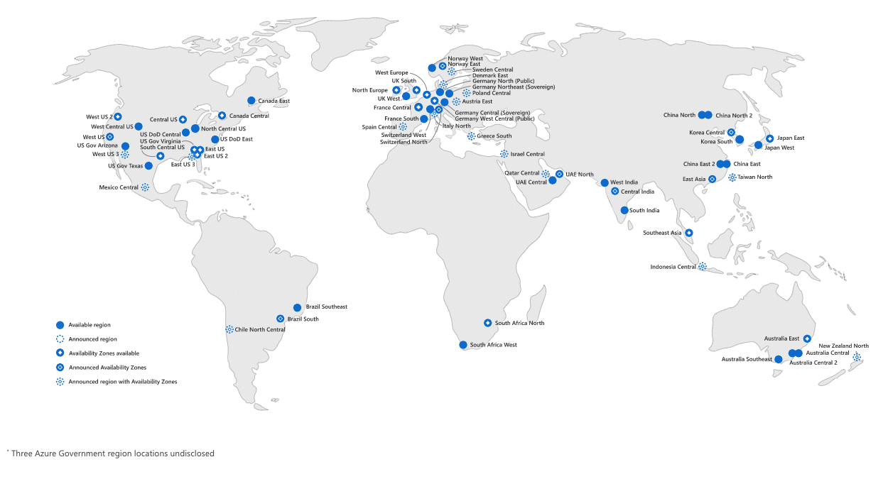
Distribuição Geográfica Azure
Fonte: AZURE

Slide 35
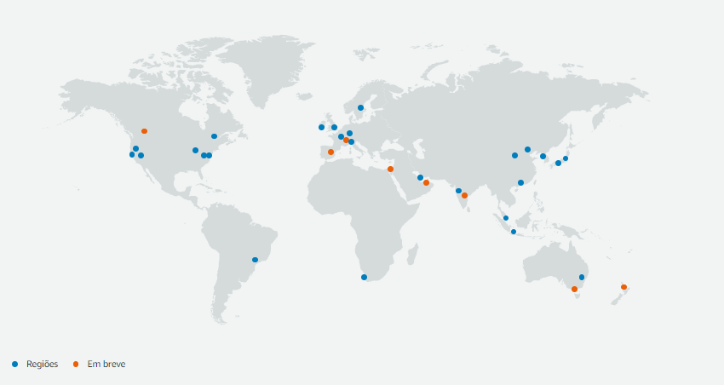
Distribuição Geográfica AWS
Fonte: AWS

Slide 36
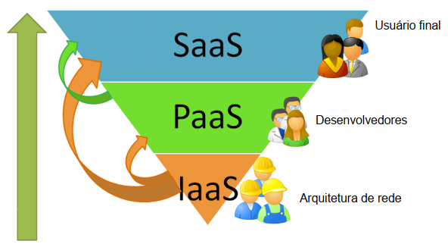
Modelos de Serviços

Slide 37
SaaS
Software as a Service;
Aplicações hospedadas na nuvem;
O modelo de SaaS proporciona softwares com propósitos específicos que são disponíveis para os usuários através da Internet;
Os softwares são acessíveis a partir de vários dispositivos do usuário por meio de uma interface thinclient como um navegador Web; e
O SaaS reduz os custos dispensa a aquisição de licenças de softwares.

Slide 38
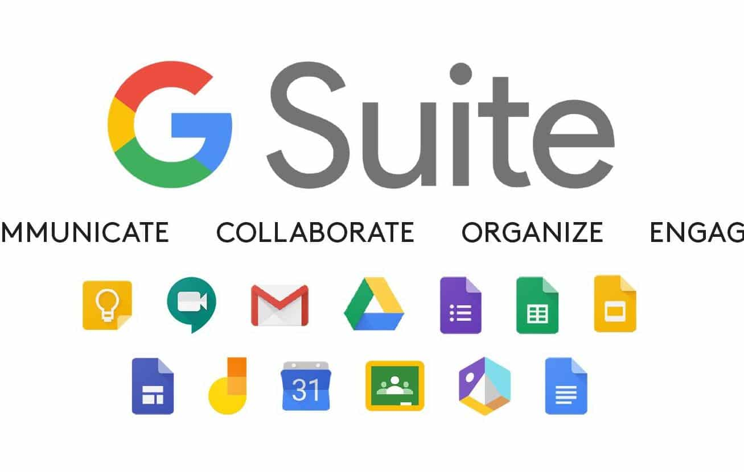
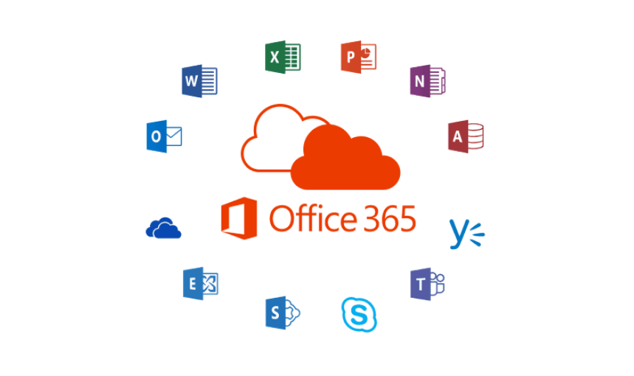
SaaS

Slide 39
PaaS
Plataform as a Service;
Oferece uma infraestrutura de alto nível de integração para implementar e testar aplicações na nuvem;
O usuário não administra ou controla a infraestrutura:
Rede, servidores, sistemas operacionais ou armazenamento; e
Possui controle sobre as aplicações implantadas e as configurações de aplicações hospedadas nesta infraestrutura.
A PaaS fornece: Sistema Operacional, Linguagens de Programação, Ambientes de Desenvolvimento.

Slide 40
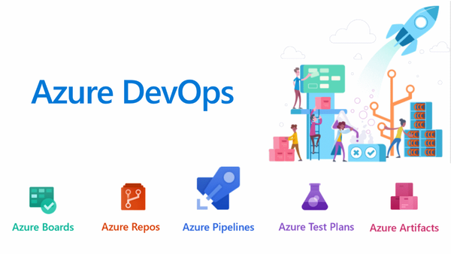
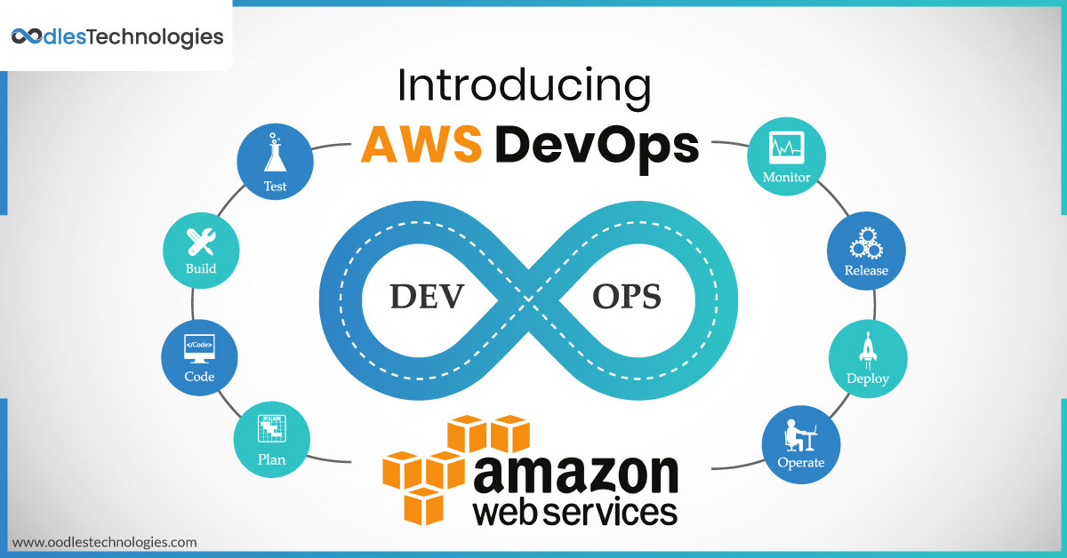
PaaS

Slide 41
IaaS
Infrastructure as a Service;
Responsável por prover toda a infraestrutura necessária para a PaaS e o SaaS;
O principal objetivo é tornar mais fácil e acessível o fornecimento de recursos computação (Servidores, rede, armazenamento) fundamentais para construir um ambiente de aplicação sob demanda;
Podem incluir Sistemas Operacionais e Aplicativo.

Slide 42
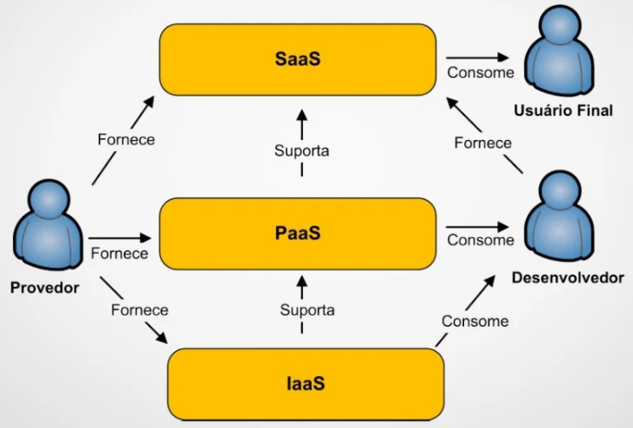
Papéis na Nuvem

Slide 43
